Slide 1

高等数学（第二学期）
期末复习指导

Slide 2

目录
1．多元函数微分法及应用
2．二重积分
3．三重积分
4．对弧长的曲线积分
5．对坐标的曲线积分
6．对面积的曲面积分

Slide 3
目录
7．对坐标的曲面积分
8．常数项级数
9．幂级数
10．可分离变量的微分方程
11．一阶线性微分程
12．二阶线性常系数微分方程

Slide 4
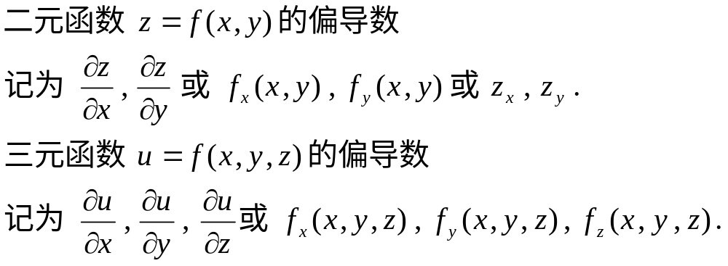
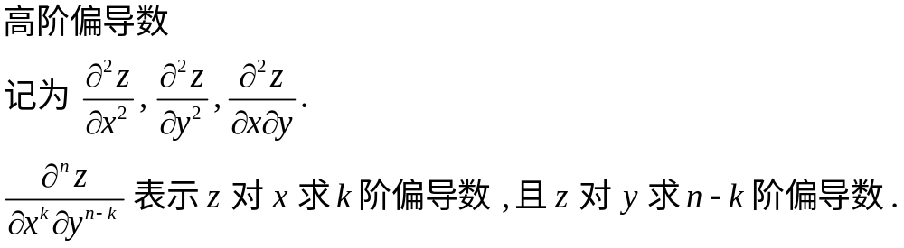
多元数微分学及其应用

Slide 5

二元函数可微与连续 ,
可微与偏导数存在的关系为
续连 +
偏导数存在

Slide 6
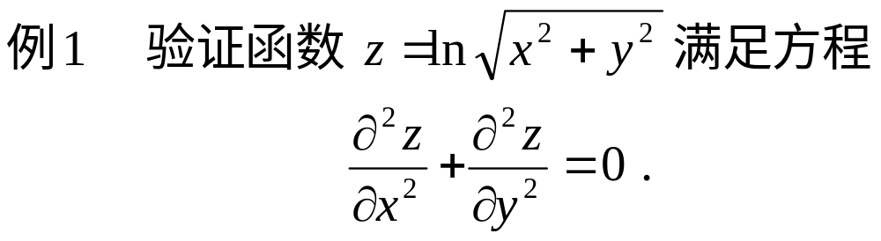
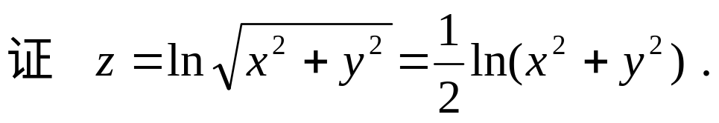
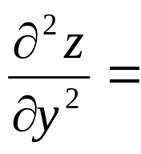
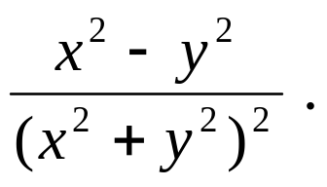
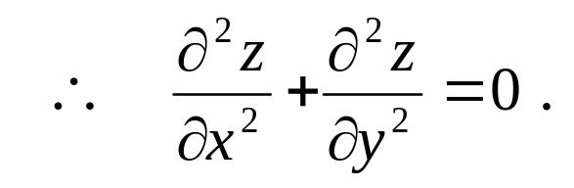

Slide 7
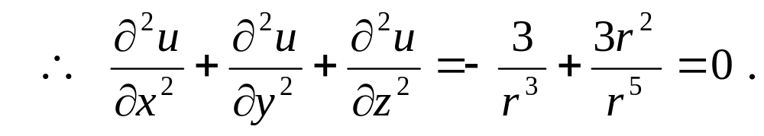

Slide 8
多元复合函数的偏导数

Slide 9
全微分

Slide 10
多元函数微分学的应用

Slide 11
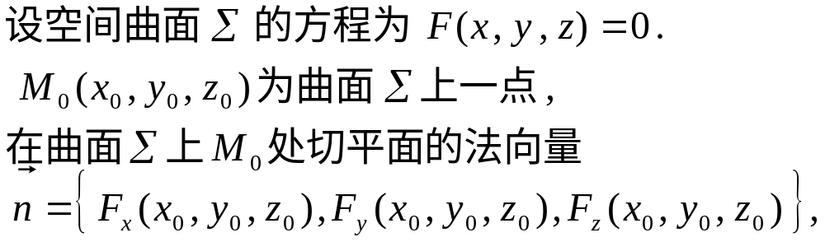
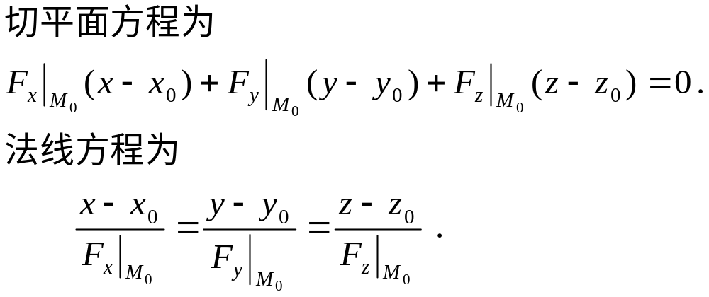
空间曲面的法线及切平面

Slide 12
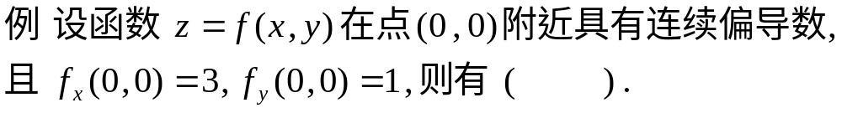

Slide 13
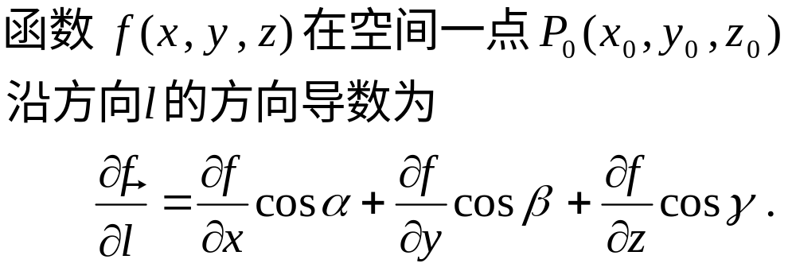
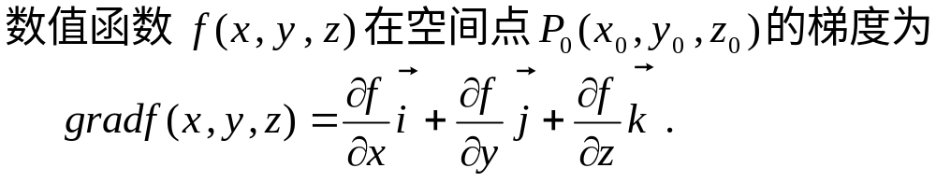
2、方向导数、梯度

Slide 14
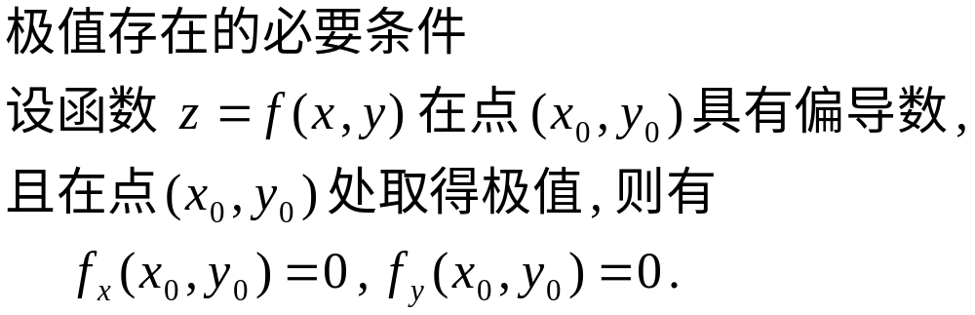
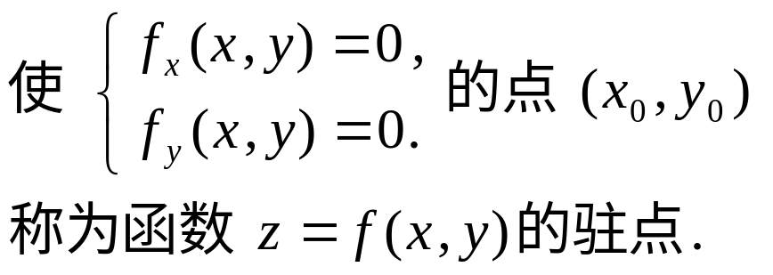
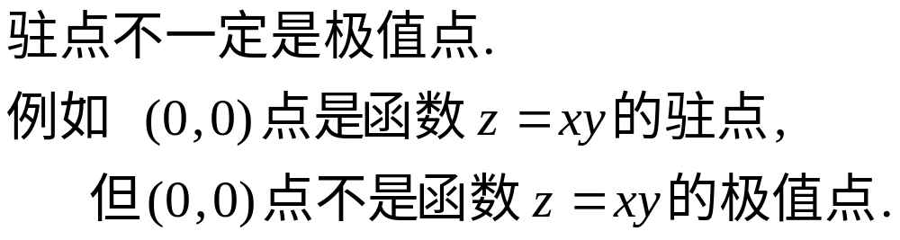
3、多元函数的极值

Slide 15
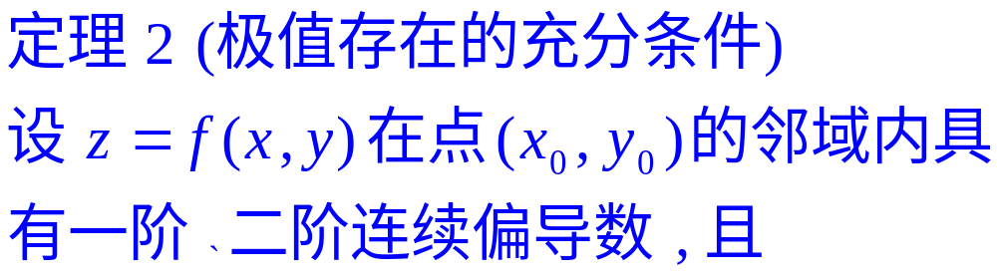
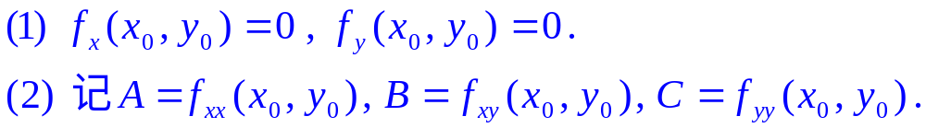
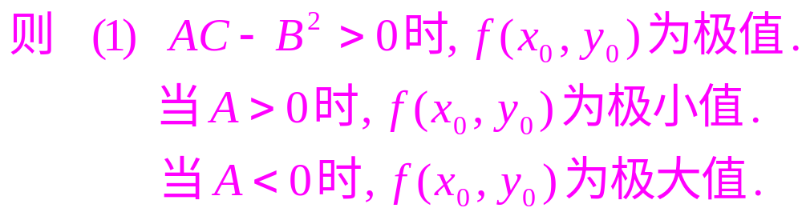
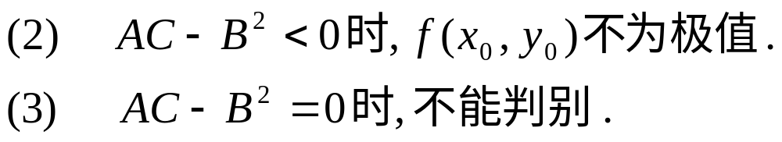
怎样判定驻点是否为极值呢 ？

Slide 16

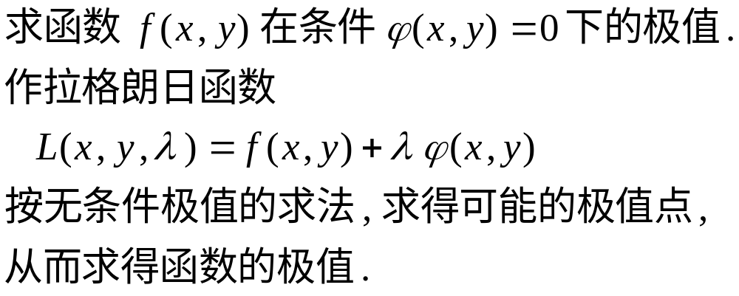

Slide 17
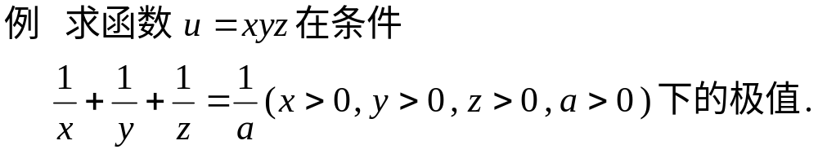
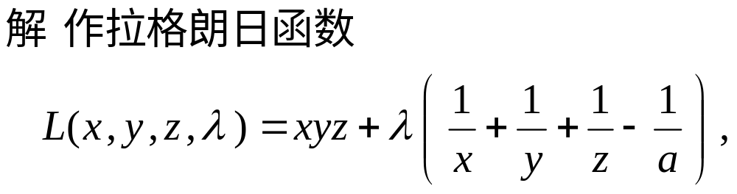
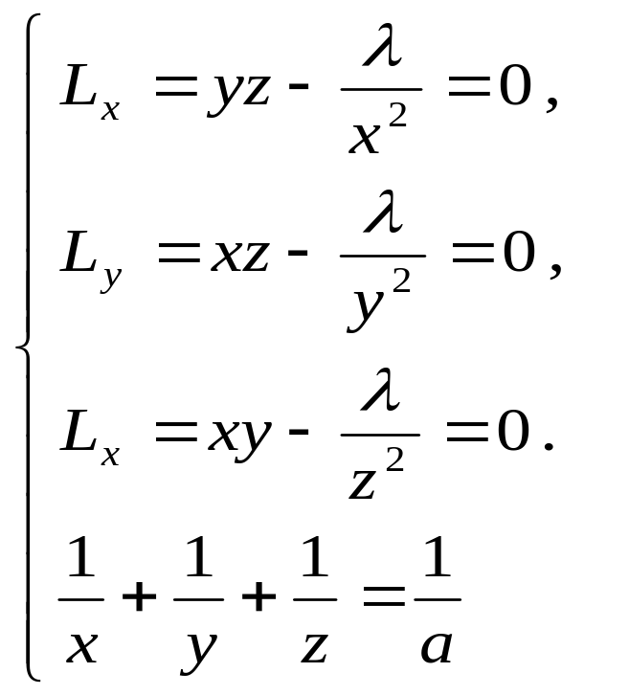
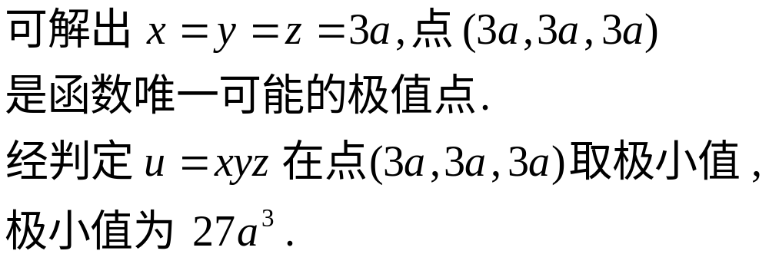

Slide 18
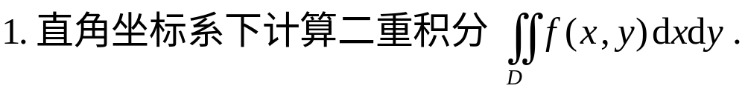
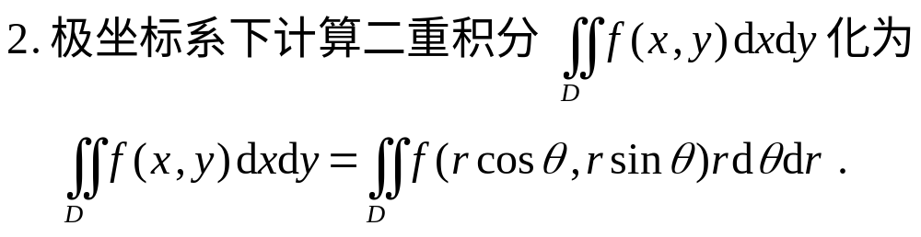

二重积分
步骤是：
(1) 画出积分区域 的草图.
(2) 确定区域 的类型 .
(3) 将区域 用标准形式的不等式表示出来 .
(4) 将二重积分化为二次定积分 .

Slide 19


Slide 21
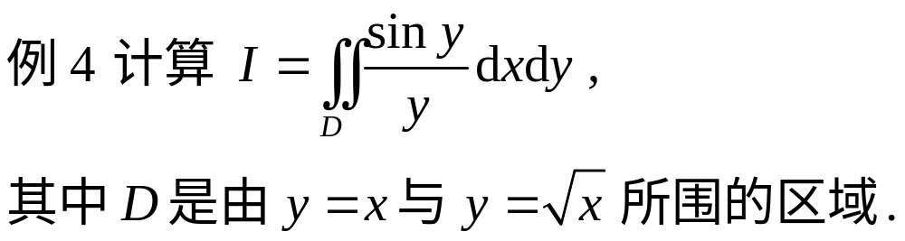
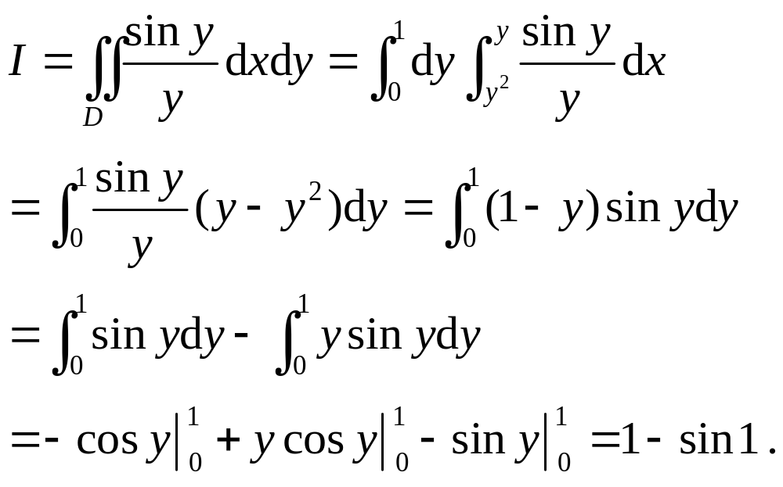

Slide 22
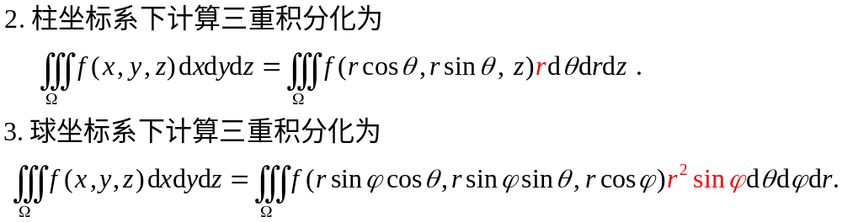
三重积分
步骤是：
(1) 画出积分区域 Ω 的草图.
(2) 选择适当的坐标计算三重积分.
(3) 将区域 Ω 用标准形式的不等式表示出来 .
(4) 将三重积分化为三次定积分 .

Slide 23
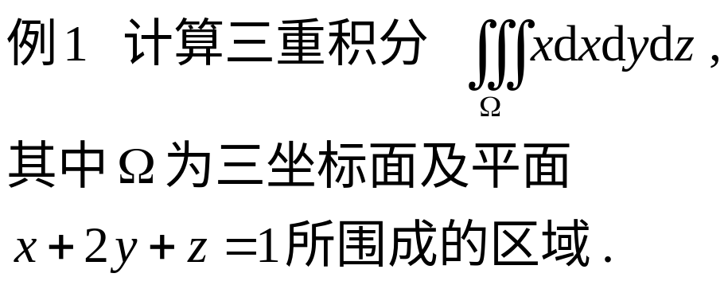


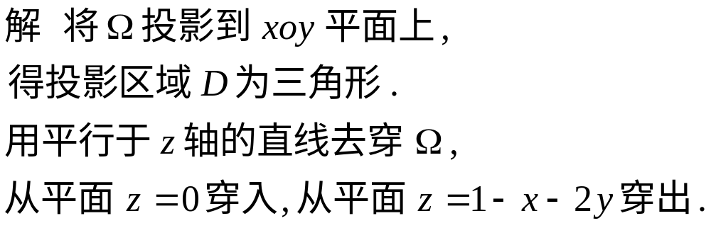



Slide 24


Slide 25
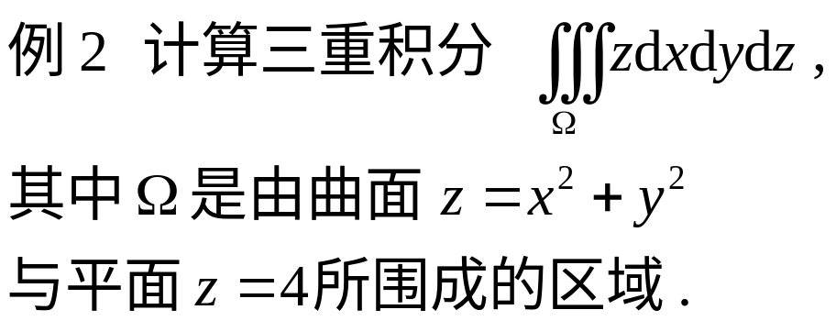
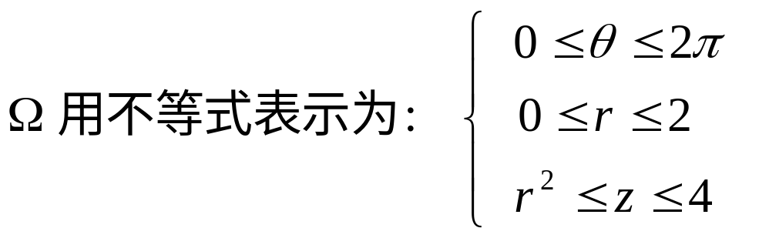

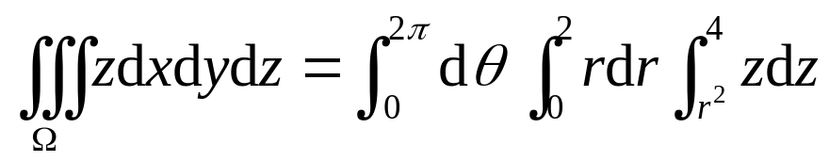

Slide 26
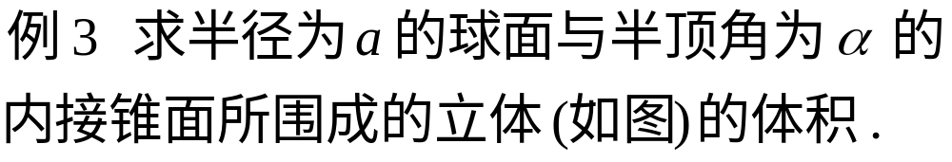

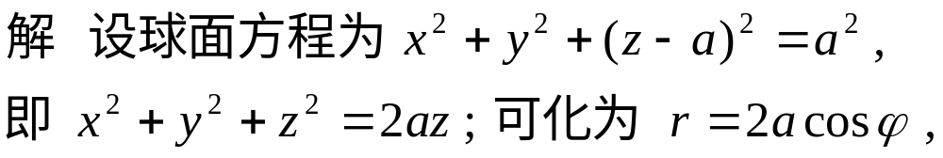



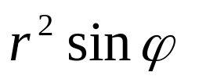


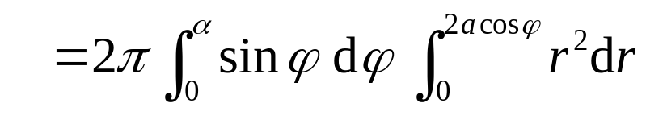

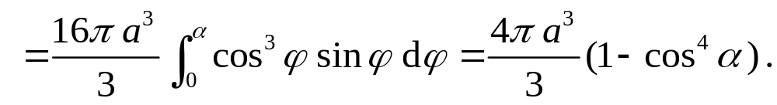

Slide 27
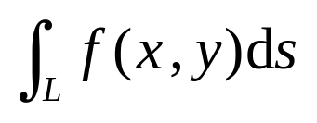
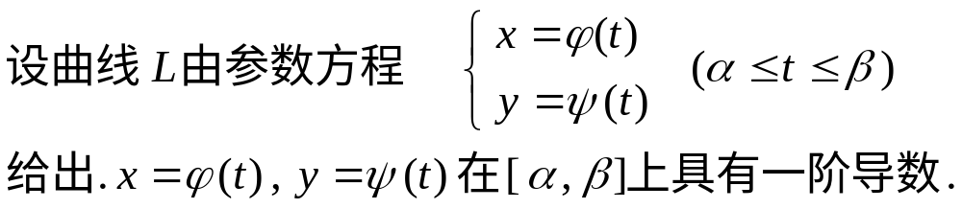
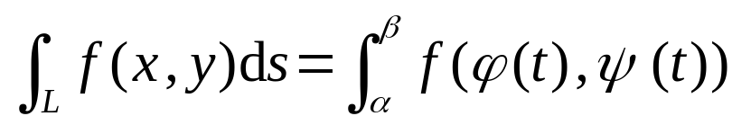

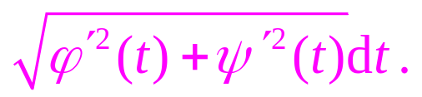
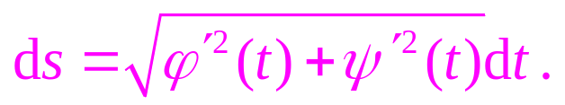

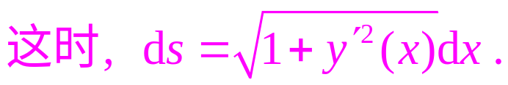
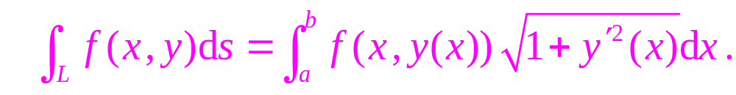
对弧长的曲线积分

Slide 28
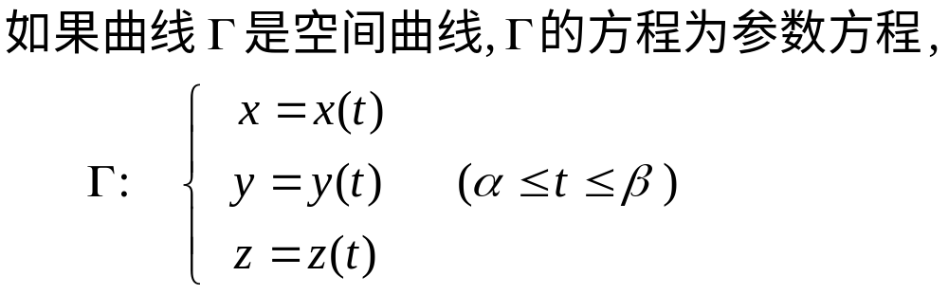
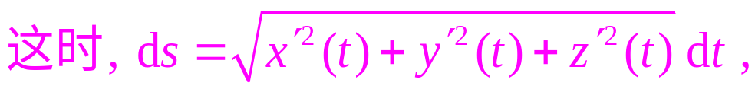

Slide 29
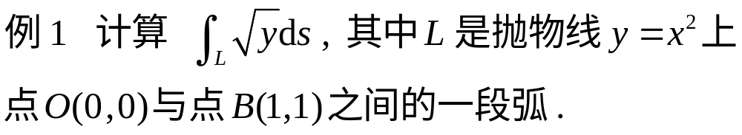











Slide 30







Slide 31





二、第二类曲线积分

Slide 32







Slide 33







Slide 34










Slide 35







Slide 36













Slide 37










Slide 38












一、对面积的曲面积分的计算法

Slide 39














Slide 40

二、对坐标的曲面积分的计算
对坐标的曲面积分已化成了二重积分 .

Slide 42





Slide 43









Slide 45






Slide 46


Slide 47




Slide 48





Slide 49











Slide 50




数项级数 四个熟知的数项级数

Slide 51





Slide 52



Slide 53





Slide 54



交错级数收敛判别法

Slide 55

幂级数及其收敛收性

Slide 56





幂级数的重要性质：

Slide 57


Slide 58




函数的幂级数展开式
几个简单函数的幂级数展开式

Slide 59




Slide 60

傅里叶级数

Slide 61





Slide 62


正弦级数和余弦级数

Slide 63




Slide 64




Slide 65



可分离变量的微分方程

Slide 66




Slide 67




Slide 68


一阶线性微分方程

Slide 69



Slide 70




Slide 71



可降阶的高阶方程

Slide 72


Slide 73
二阶常系数线性微分方程

Slide 74


Slide 76



Slide 77

二阶常系数线性非齐次方程 (1) 的通解

Slide 79





Slide 80





Slide 81







